Slide 1
Становимся финансово грамотными (игровые технологии,занимательные задачки, проблемные ситуации)
Подготовила: воспитатель
Абдуллаева М. З.

Slide 2
Актуальность Современная жизнь диктует свои стандарты: в условиях рыночной экономики человеку в любом возрасте, чтобы быть успешным, необходимо быть финансово грамотным. . Поэтому обучение основам экономических знаний необходимо начинать уже в детском саду, ведь представления о деньгах и их применении начинают формироваться в дошкольном возрасте.

Slide 3
Федеральный государственный образовательный стандарт дошкольного образования ставит задачу формирования общей культуры личности детей. Экономическая культура личности дошкольника характеризуется наличием первичных представлений об экономических категориях, интеллектуальных и нравственных качествах (бережливость, смекалка, трудолюбие, умение планировать дела, осуждение жадности и расточительности). Без сформированных первичных экономических представлений невозможно формирование финансовой грамотности.

Slide 4
Цель: Помочь детям войти в социально-экономическую жизнь, способствовать формированию основ финансовой грамотности у детей дошкольного возраста. Задачи: 1. Создать условия для формирования элементарных экономических знаний у детей. 2. Научить понимать и ценить окружающий предметный мир (как результат труда людей, видеть красоту человеческого творения и относиться к нему с уважением. 3. Развить эмоциональную сферу детей, умение понимать свое эмоциональное состояние, регулировать собственное поведение, формировать положительную самооценку, способность распознать чувства других людей. 4. Развить у детей навыки и привычки речевого этикета, культурного поведения в быту (вести себя правильно в реальных жизненных ситуациях с разумными потребностями). 5. Формировать правильное отношение к деньгам как предмету жизненной необходимости.

Slide 5
Методы и приемы работы с детьми по финансовой грамотности
интеллектуальные игры и развлечения
сюжетно-ролевые, дидактические, настольные игры
тематические занятия
беседы
чтение стихов, сказок, пословиц, поговорок

Slide 6
Игры по финансовой грамотности по возрастам
Младшая группа
«Магазин овощи и фрукты», «Автобус»
- Деньги, нарисованные детьми
- Альбомы об одной профессии
- Ненастоящие деньги
- Сказки
- Медиатека мультфильмов
- Дидактические игры «Давай поменяемся», «Все по полочкам», «Что забыли положить в корзинку и другие.
Средняя группа
-Картотека проблемных ситуаций по финансовой грамотности дошкольников
- Конспекты занятий и бесед по финансовой грамотности ( средняя группа)
- Картотека физминутки по финансовой грамотности ( средняя группа)
- Игры по финансовой грамотности для детей 3-7 лет
Картотека пословиц. поговорок. загадок и стихотворений по финансовой грамотности
-Подборка художественной литературы для ознакомления детей с основами
финансовой грамотности.
-Занимательные задачи по формированию финансовой
грамотности у детей

Slide 7
Старшая группа
«Банк», «Аптека», «Семья», «Ветеринарная лечебница»
- Медиатека из презентаций
- Медиатека интерактивных игр
- Ребусы
- Лабиринты тематические
- Игры-путешествия
- Банковские карты
- Ненастоящие деньги
- Банкомат
- Дидактические игры «Какой товар лишний?», «Что угодно для души», «Деньги» и другие.
Подготовительная группа
«Фабрика изготовления денег», «Школа», «Салон красоты», «Цирк», «Супермаркет», «Мебельная фабрика», «Банк».
- Металлические устаревшие деньги
- Альбом «Эволюция денег»
- Кроссворд
-Дидактические игры «Дорого – дешево», «Потребность – возможность», «Бюджет» и другие.

Slide 8
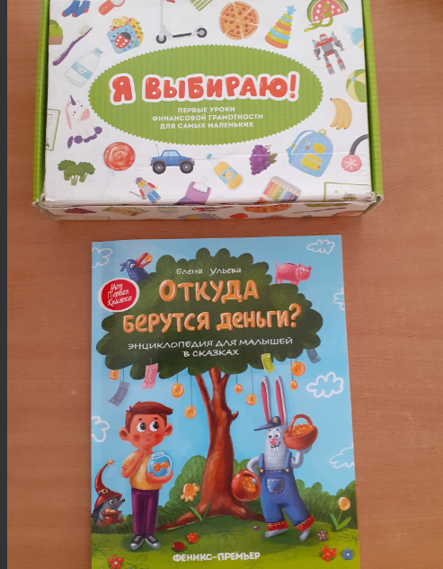
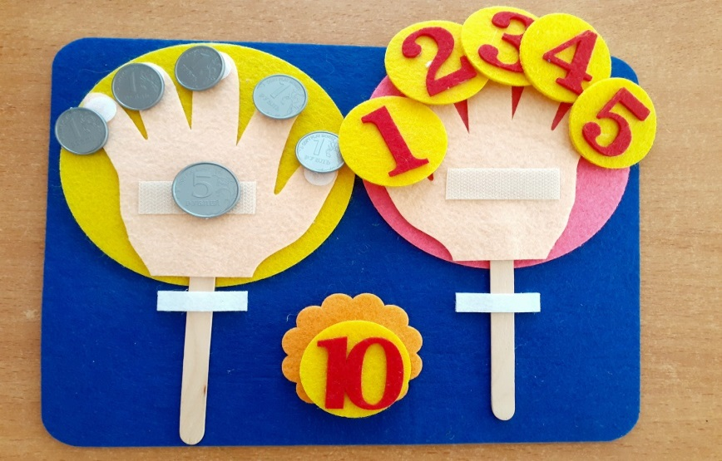
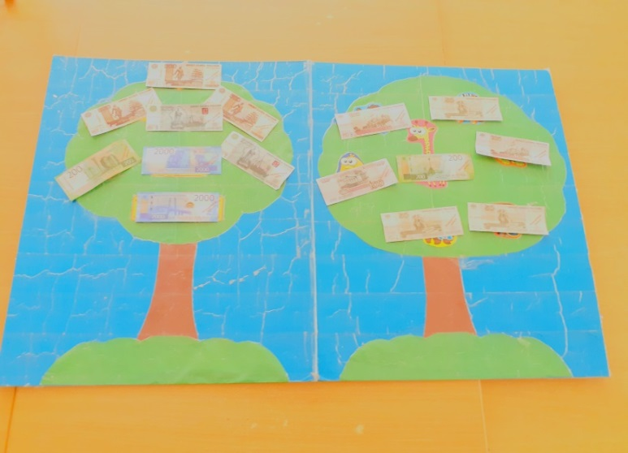
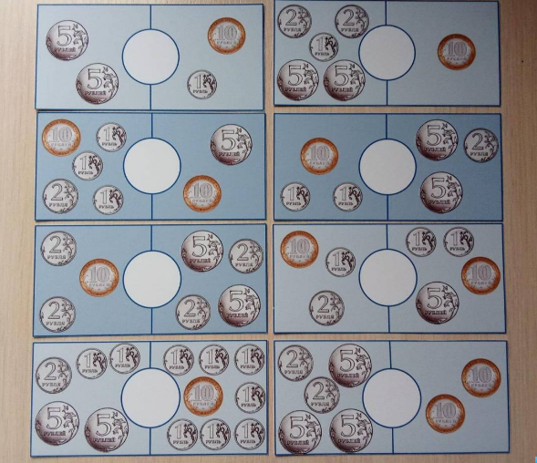
Игры

Slide 9
Моделирование является одним из наиболее перспективных методов освоения финансовой грамотности, поскольку мышление дошкольника отличается предметной образностью и наглядной конкретностью. Метод наглядного моделирования разработан на основе идей известного детского психолога Л. А. Венгера Метод наглядного моделирования разработан на основе идей известного детского психолога Л. А. Венгера, который путем исследований пришел к выводу, что в основе развития умственных способностей ребенка лежит овладение действиями замещения и наглядного моделирования.

Slide 10
Цель наглядного моделирования обеспечить успешное усвоение детьми знаний об особенностях объектов окружающего мира и мира природы, их структуре, связях и отношениях, существующих между ними, сохранение и воспроизведение информации, эффективное запоминание структуры рассказа, развитие речи.

Slide 11
Метод наглядного моделирования – это воспроизведение существенных свойств изучаемого объекта, создание его заместителя и работа с ним, в целях формирования знаний о свойствах, структуре, отношениях, связях объектов. Это один из наиболее перспективных методов освоения финансовой грамотности, поскольку мышление старшего дошкольника отличается предметной образностью и наглядной конкретностью. Этот метод открывает перед педагогом ряд дополнительных возможностей в интеллектуальном развитии ребенка, в том числе и в ознакомлении с окружающим миром.

Slide 12
Моделирование помогает ребенку зрительно представить абстрактные понятия (звук, слово, предложение, текст) научиться работать с ними, т. к. дошкольники мыслительные задачи решают с преобладающей ролью внешних средств, наглядный материал усваивается лучше вербального. В основе моделирования лежит принцип замещения реальных предметов рисунком, схемой, значком. Требования, предъявляемые к модели: - чётко отражать основные свойства и отношения, которые являются объектом познания, быть по структуре аналогичной изучаемому объекту. - быть простой для восприятия и доступной для создания и действий с ней; - ярко и отчётливо передавать те свойства и отношения, которые должны быть освоены с её помощью; - она должна облегчать познание.

Slide 13
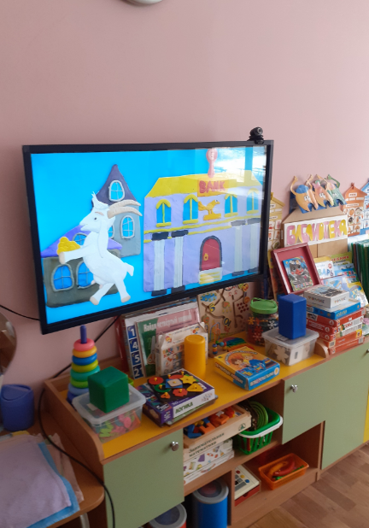
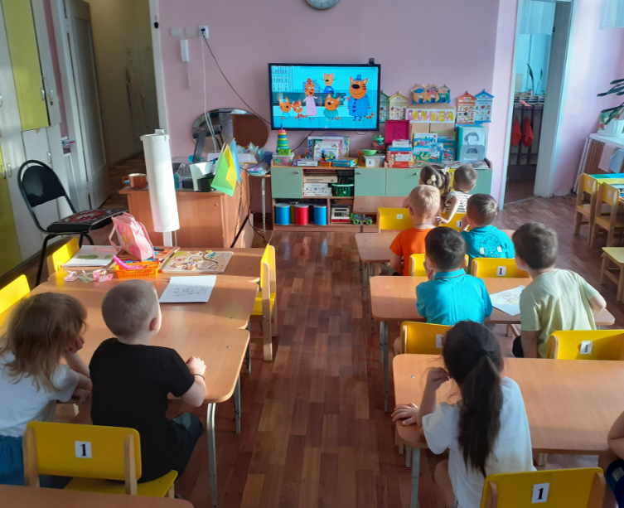
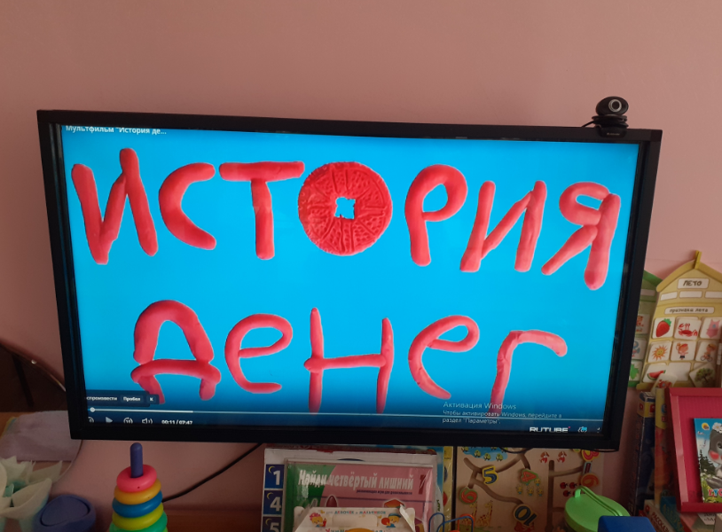
,

Slide 14
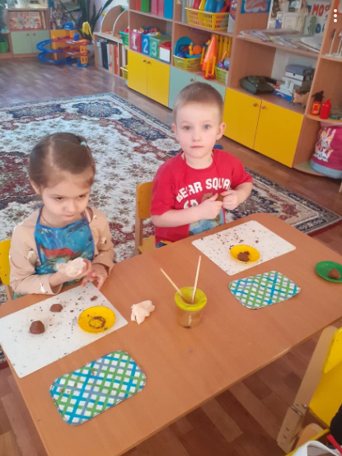
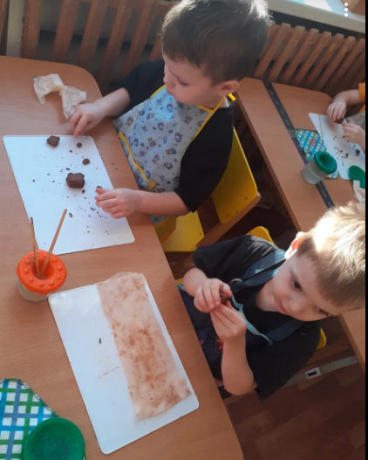
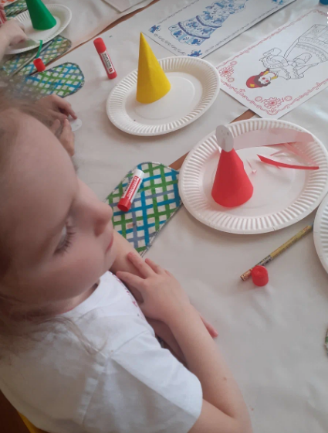
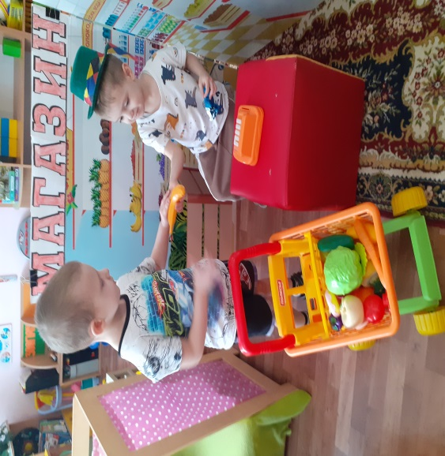
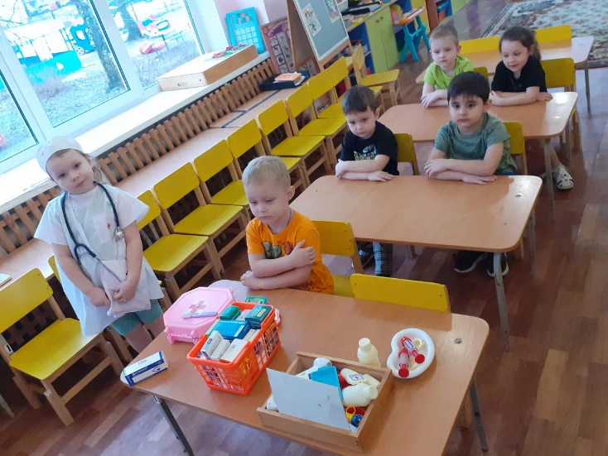
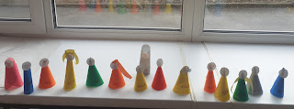
.
.

Slide 15
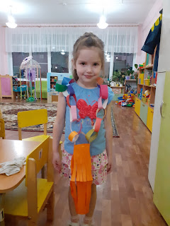
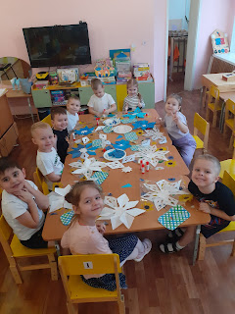
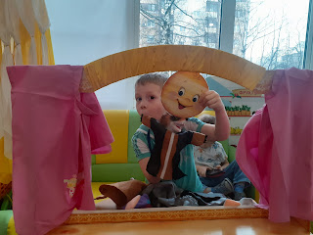
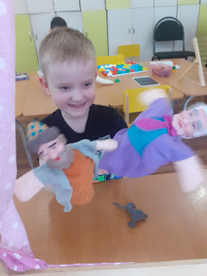
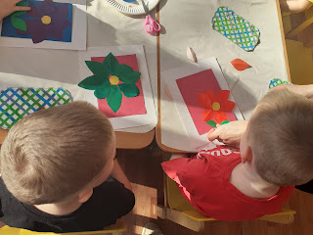
.
.

Slide 16
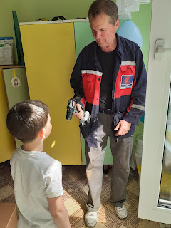
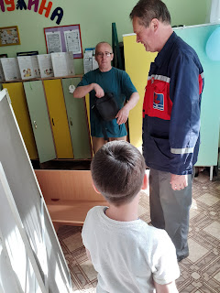
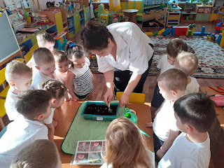
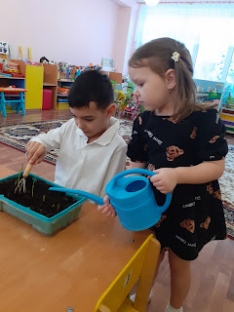
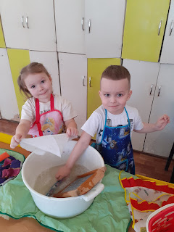
,

Slide 17
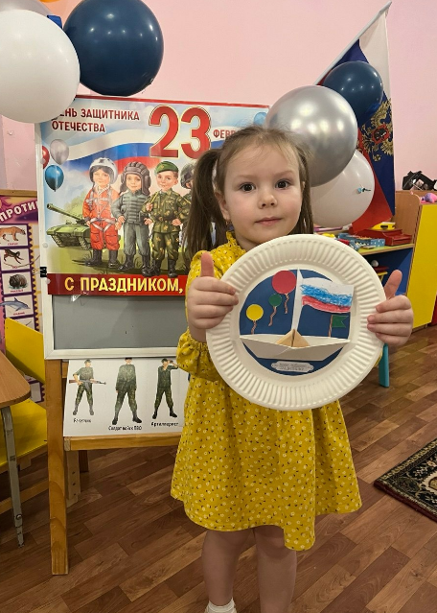
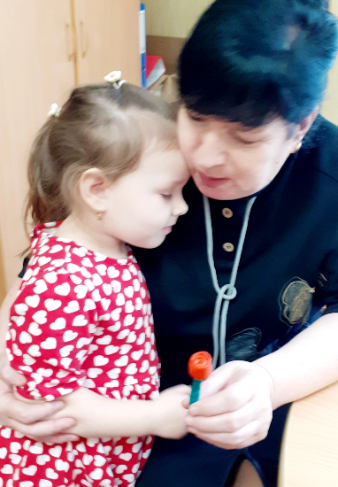
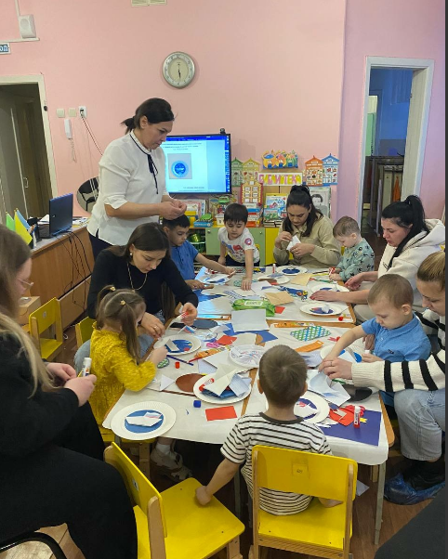
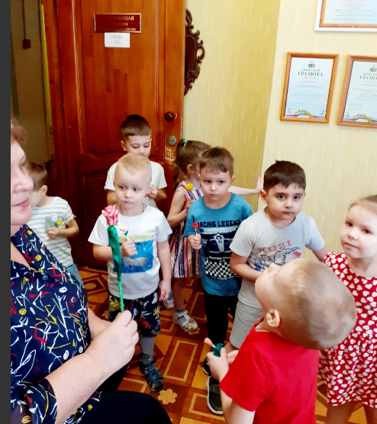
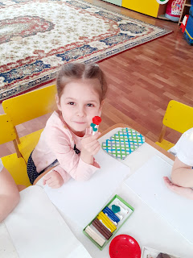
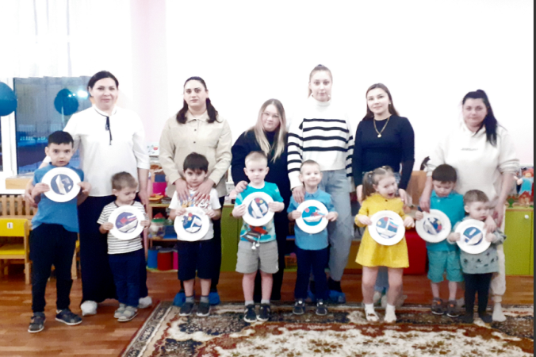

Slide 18
Взаимодействие с семьей
анкетирование
консультации
родительские собрания
создание и обогащенние развивающей среды

Slide 19
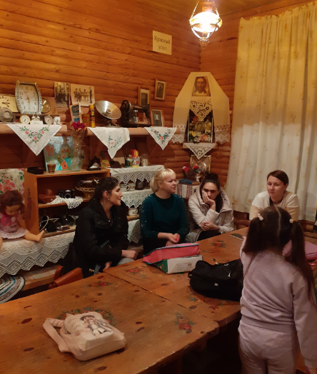
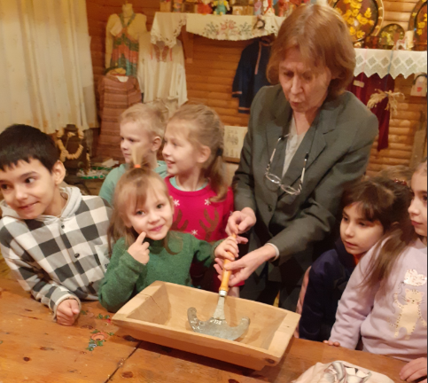
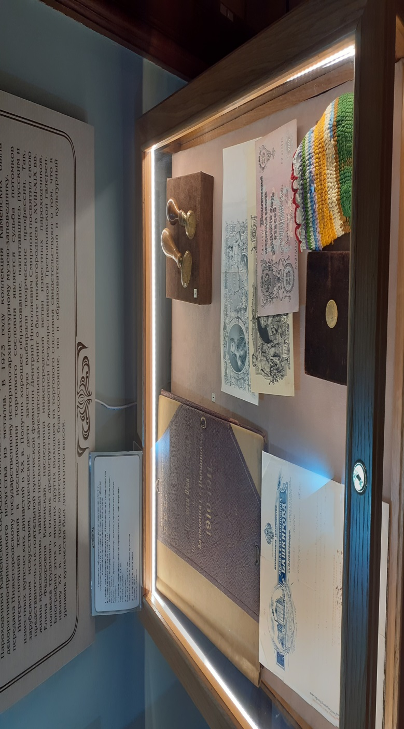
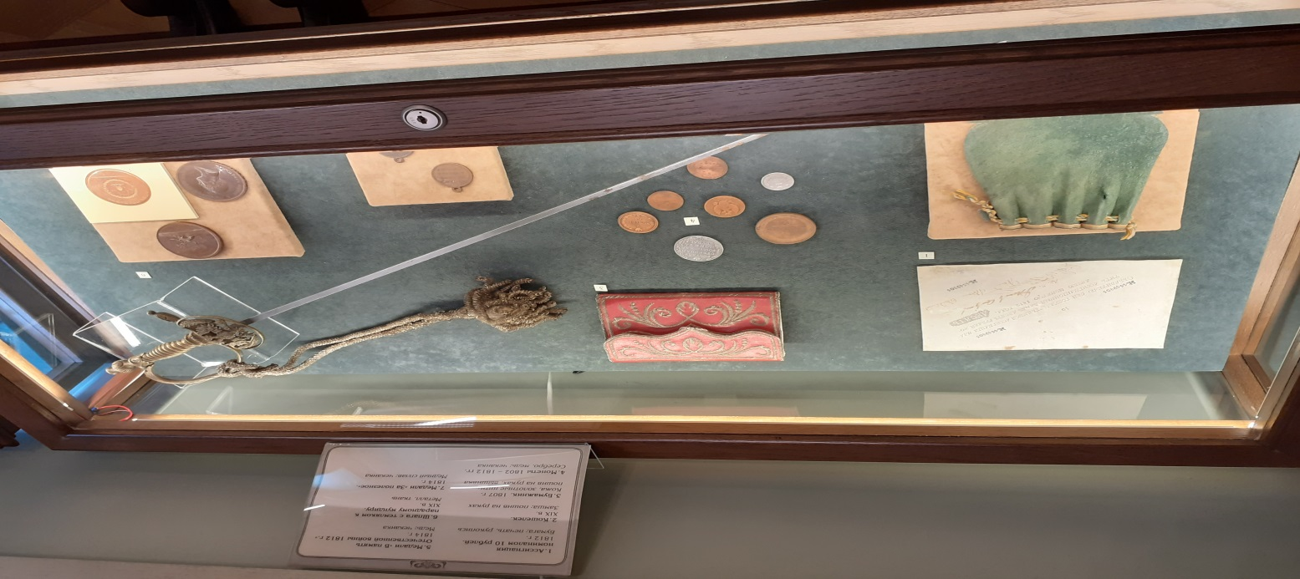

Slide 20
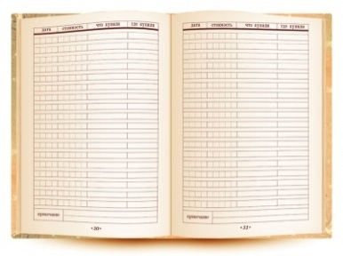
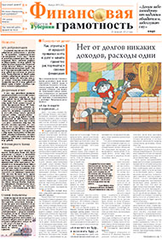
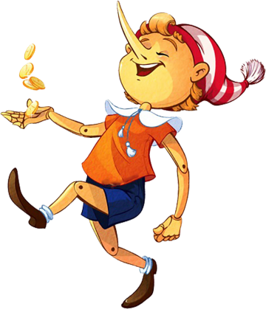
Что отличает финансово грамотного человека?
Ведёт учёт доходов и расходов
Имеет сбережения
Знает свои права
Тратит меньше, чем зарабатывает
Владеет актуальной информацией о финансах
Умеет выбирать финансовые услуги

Slide 21
ЗАКЛЮЧЕНИЕ
Формирование финансовой грамотности приближает дошкольника к реальной жизни, пробуждает экономическое мышление, позволяет приобрести качества, присущие настоящей личности. В дошкольном возрасте закладываются не только азы финансовой грамотности, но и стимулы к познанию и образованию на протяжении всей жизни. Поэтому занятия по формированию финансовой грамотности необходимы дошкольникам.
Дошкольная организация может помочь детям удовлетворить экономическую любознательность детей, не утонуть в потоке экономической информации, не растеряться, устоять и найти свое место в жизни, когда они станут взрослыми.
Ребенок осваивает и познает мир через игру, поэтому обучение, осуществляемое с помощью игры, для дошкольника естественно. Дидактические игры и игровые ситуации являются эффективным средством формирования финансовой грамотности у детей.
Таким образом, представленная методическая разработка способствовала формированию финансовой грамотности у детей дошкольного возраста.

Slide 22
Спасибо за внимание

